Slide 1
এই স্লাইডটি সম্মানিত শিক্ষকবৃন্দের জন্য তাই Slide টি Hide করে রাখা হয়েছে।
এই পাঠ উপস্থাপনের জন্য স্লাইডের নিচের দিকে নোটে প্রয়োজনীয় নির্দেশনা দেয়া আছে। পাঠ উপস্থাপনের ক্ষেত্রে নিজস্ব কৌশল প্রয়োগ করতে পারেন। প্রেজেন্টেশনটি F5 Key চেপে শুরু করতে পারেন। তাহলে Hide Slide Show করবে না।

Slide 2
স্বাগতম

Slide 3
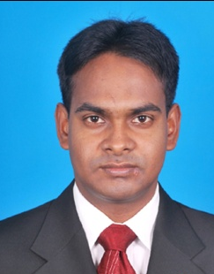
পরিচিতি
বিষয়ঃ বাংলাদেশ ও বিশ্বপরিচয়
শ্রেণিঃ অষ্টম
অধ্যায়ঃ ৭
পাঠ-: ৫, সরকারের বিভিন্ন অঙ্গের কাজ
সময়ঃ ৪০ মিনিট
মোঃ আব্দুল বাতেন
সহকারী শিক্ষক
বগুড়া ক্যান্টনমেন্ট বোর্ড হাই স্কুল, বগুড়া।
মোবাইল নম্বরঃ ০১৮১৯৫১০৬০৬
Email-abdulbaten84@gmail.com

Slide 4
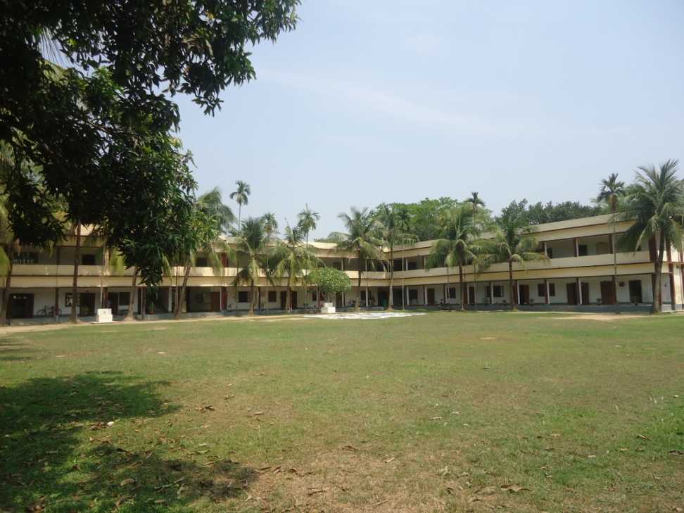
বিদ্যালয়টি পরিচালনার জন্য কি কি দরকার হয় তা চিন্তা করে বল।
শিক্ষক
প্রশাসন
শিক্ষার্থী
লাইব্রেরি
কর্মচারী
অফিস
তোমরা যে যে বিষয়ের কথা বলেছ সেগুলো ছাড়া যদি বিদ্যালয় চলতে না পারে।
Notes:
প্রথম প্রশ্নটি শিক্ষার্থীদের উপর ছেড়ে দিয়ে কিছু সময় ভাবতে দিয়ে তাদের নিকট থেকে উত্তর পাওয়ার পর বিদ্যালয়ের অঙ্গসমূহ Show করতে পারেন।

Slide 5
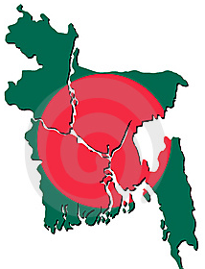
বিভিন্ন অঙ্গ থাকা প্রয়োজন
আজকের পাঠঃ সরকারের বিভিন্ন অঙ্গের কাজ
বাংলাদেশ একটি রাষ্ট্র
বিদ্যালয়ের ন্যায় বাংলাদেশ একটি রাষ্ট্র হিসেবে বিভিন্ন কাজ করার জন্য কি থাকা দরকার?
Notes:
আগের স্লাইডের সাথে লিং করে পাঠ ঘোষণা করা যেতে পারে। আপনি ইচ্ছা করলে নিজের মতো করেও পাঠ ঘোষণা করতে পারেন।

Slide 6
শিখনফল
এই পাঠ শেষে শিক্ষার্থীরা…
১। সরকারের বিভিন্ন অঙ্গের কাজসমূহ ব্যাখ্যা করতে পারবে;
২। সরকারের বিভিন্ন অঙ্গের কাজসমূহের পার্থক্য চিহ্নিত করতে পারবে;
৩। সরকারের বিভিন্ন অঙ্গের কাজসমূহের তুলনা করতে পারবে।

Slide 7
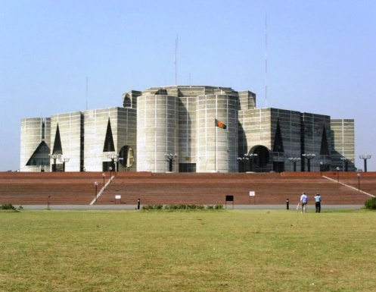
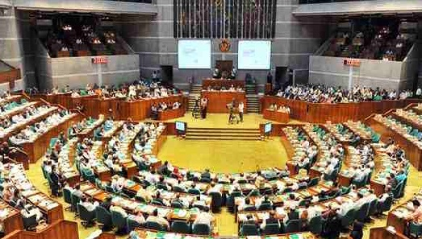
আইন বিভাগ
সংবিধান প্রণয়ন ও সংশোধন করে
আইন প্রণয়ন ও পরিবর্তন করে।
বাংলাদেশের আইন সভা
রাষ্ট্রপতির বিরুদ্ধে কোন অভিযোগ হলে তার বিচার বিবেচনা করে
জনমত প্রকাশ করে
Notes:
প্রশ্নোত্তর পদ্ধতিতে অগ্রসর হলে ভালো হবে। প্রথমে চিত্রগুলো Slide এ আসার পর শিক্ষার্থীদের ভাবতে দিয়ে চিত্রের নিচের Text গুলো Show করলে ভালো হবে।
চিত্রসমূহ দিয়ে আইন বিভাগের কাজ বুঝানো হয়েছে। যেমন- আইনের বই দিয়ে আইন প্রণয়ন বুঝানো হয়েছে।

Slide 8
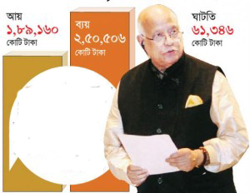
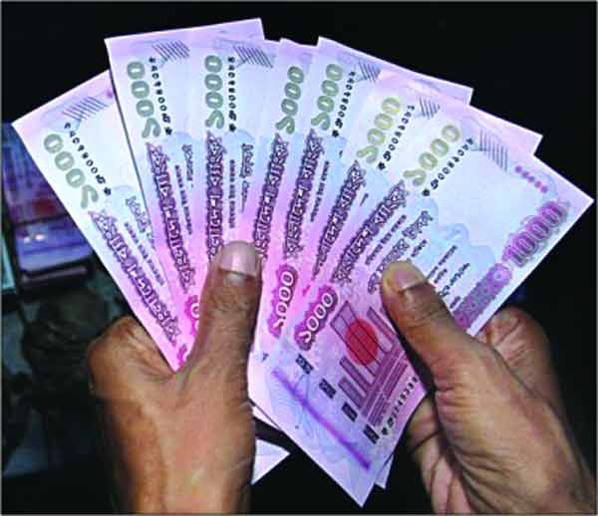
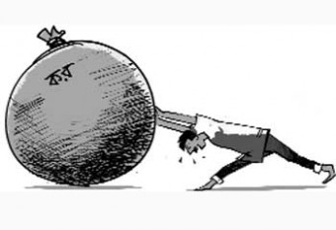
আইন বিভাগ
সরকারের আয়-ব্যয় নিয়ন্ত্রণ করে
জাতীয় তহবিল গঠন করে
জাতীয় বাজেট অনুমোদন করে
কর ধার্য করে
Notes:
প্রশ্নোত্তর পদ্ধতিতে অগ্রসর হলে ভালো হবে। প্রথমে চিত্রগুলো Slide এ আসার পর শিক্ষার্থীদের ভাবতে দিয়ে চিত্রের নিচের Text গুলো Show করলে ভালো হবে।
চিত্রসমূহ দিয়ে আইন বিভাগের কাজ বুঝানো হয়েছে।

Slide 9
একক কাজ
সময়ঃ ৫ মিনিট
রাষ্ট্রের বাজেট তৈরি ও পাশ করা সরকারের একটি বিভাগের অন্যতম চ্যালেঞ্জ- ব্যাখ্যা কর।

Slide 10
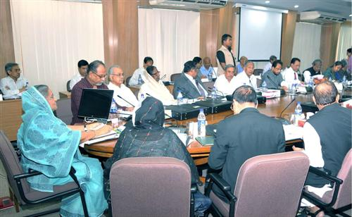
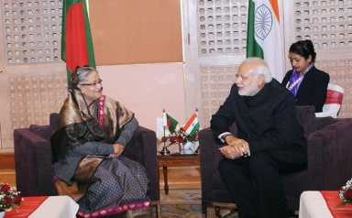
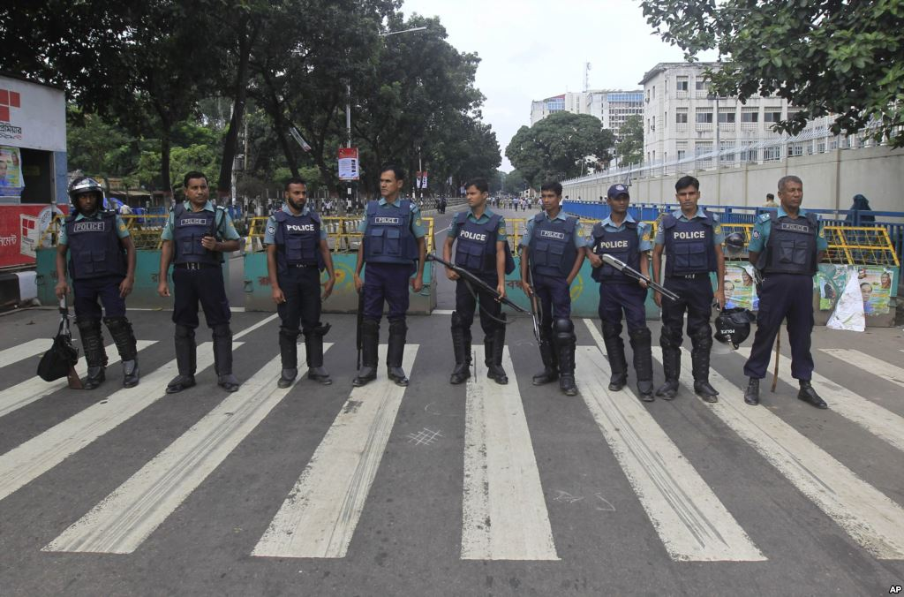
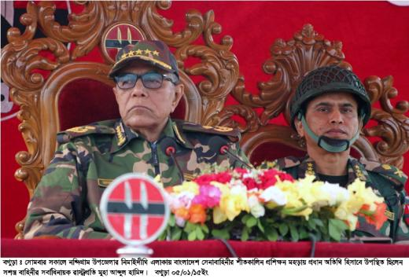
শাসন বিভাগ
বিদেশের সাথে সম্পর্ক স্থাপন করে
রাষ্ট্র পরিচালনা করে
শান্তিশৃঙ্খলা বজায় রাখে।
সার্বভৌমত্ব রক্ষা করে।
Notes:
প্রশ্নোত্তর পদ্ধতিতে অগ্রসর হলে ভালো হবে। প্রথমে চিত্রগুলো Slide এ আসার পর শিক্ষার্থীদের ভাবতে দিয়ে চিত্রের নিচের Text গুলো Show করলে ভালো হবে।

Slide 11
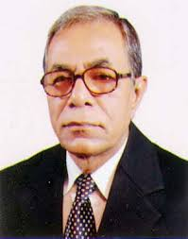
শাসন বিভাগ
আইন সংক্রান্ত কাজ করে
রাষ্ট্রপতি চরম শাস্তি মওকুফ করতে পারেন।
সরকারের আয় ব্যয় হিসাব নিকেশ করে
আইন ও বিচার সংক্রান্ত কাজ করে
Notes:
প্রশ্নোত্তর পদ্ধতিতে অগ্রসর হলে ভালো হবে। প্রথমে চিত্রগুলো Slide এ আসার পর শিক্ষার্থীদের ভাবতে দিয়ে চিত্রের নিচের Text গুলো Show করলে ভালো হবে।

Slide 12
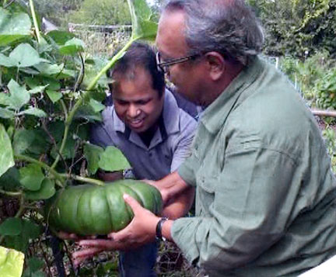
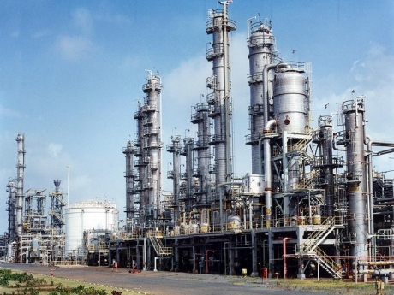
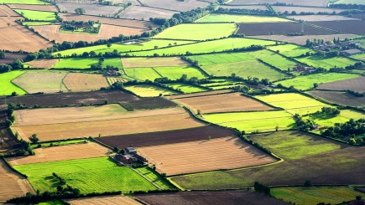
বিভিন্ন জনকল্যাণমূলক কাজ করে থাকে যেমন----- ----
শাসন বিভাগ
শিক্ষা
কৃষি
শিল্প
ব্যবসা বাণিজ্য
ভূমি সংস্কার
রাজস্ব ও কর আদায়
Notes:
প্রশ্নোত্তর পদ্ধতিতে অগ্রসর হলে ভালো হবে। প্রথমে চিত্রগুলো Slide এ আসার পর শিক্ষার্থীদের ভাবতে দিয়ে চিত্রের নিচের Text গুলো Show করলে ভালো হবে।

Slide 13
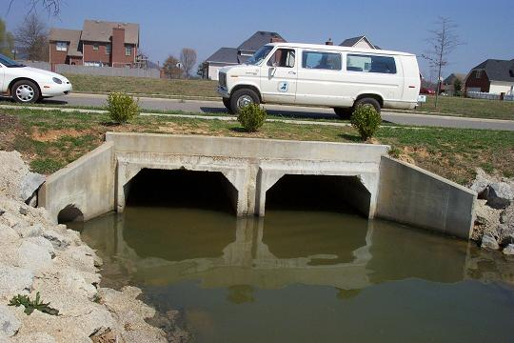
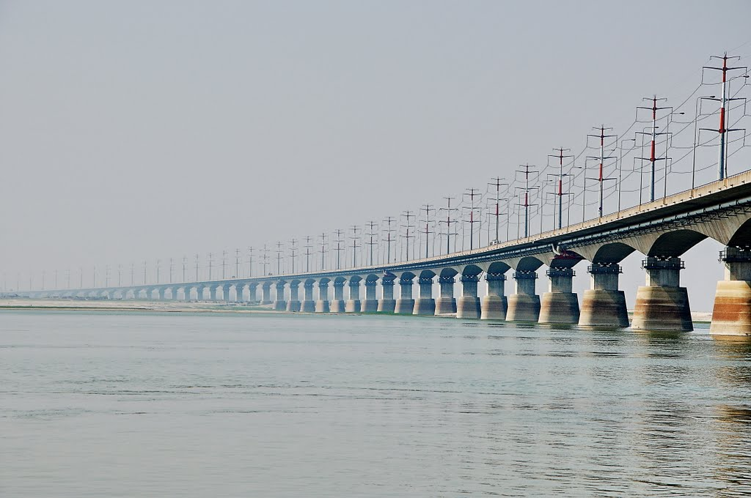
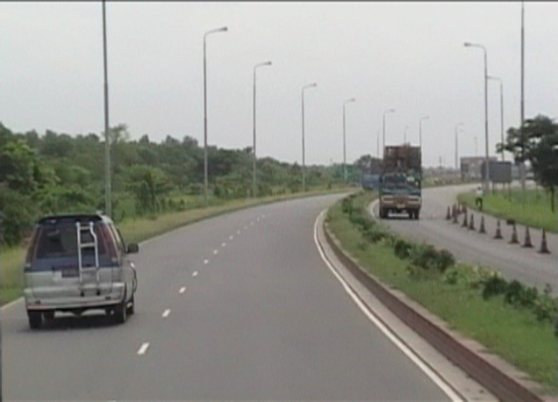
শাসন বিভাগ
বিভিন্ন উন্নয়ন প্রকল্প গ্রহণ করে থাকে।
বিভিন্ন উন্নয়ন প্রকল্প বাস্তবায়ন করে থাকে।
Notes:
প্রশ্নোত্তর পদ্ধতিতে অগ্রসর হলে ভালো হবে। প্রথমে চিত্রগুলো Slide এ আসার পর শিক্ষার্থীদের ভাবতে দিয়ে প্রশ্ন কিরে করে চিত্রের পার্শ্বে Text গুলো Show করলে ভালো হবে।
চিত্রগুলো দিয়ে কালবার্ট, সেতু ও রাস্তা তৈরি ও মেরামত করার মাধ্যমে উন্নয়ন কাজ করা বুঝানো হয়েছে।

Slide 14
শাসন বিভাগ
রাষ্ট্র পরিচালনা
বিদেশের সাথে সম্পর্ক স্থাপন
শান্তি শৃঙ্খলা বজায় রাখে
সার্বভৌমত্ব রক্ষা
আইন সংক্রান্ত কাজ
আয় ব্যয় হিসাব করা
বিচার সংক্রান্ত কাজ করা
কল্যাণমূলক কাজ করা
উন্নয়ন প্রকল্প বাস্তবায়ন করা
Notes:
প্রশ্নোত্তর পদ্ধতিতে অগ্রসর হলে ভালো হবে।
‘শাসন বিভাগ’-এর শেপ আসার পর শিক্ষার্থীদের প্রশ্ন করা যেতে পারে এভাবে-শাসন বিভাগের কাজসমূহ কি কি? শিক্ষার্থীরা উত্তর দেয়ার পর এক এক করে অন্যান্য শেপ শো করা যেতে পারে।

Slide 15
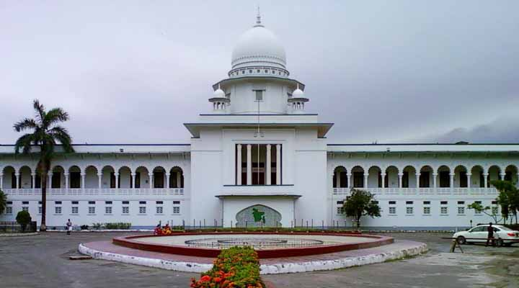
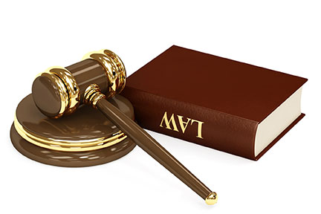
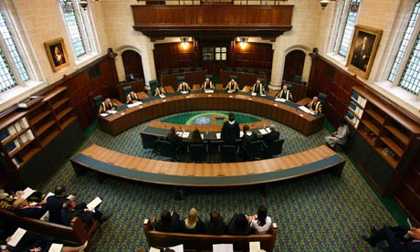
বিচার বিভাগ
দেশের প্রচলিত আইন অনুযায়ী বিচার কাজ পরিচালনা করে।

Slide 16
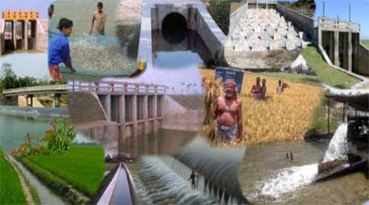
জোড়ায় কাজ
রাষ্ট্রে সুশাসন প্রতিষ্ঠায় বিচার বিভাগ কীভাবে শাসন বিভাগকে সহায়তা করে ব্যাখ্যা কর।

Slide 17
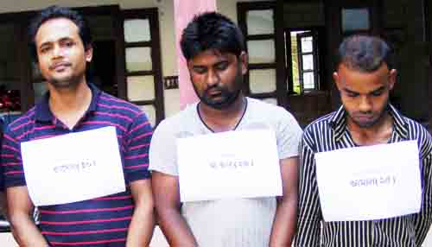
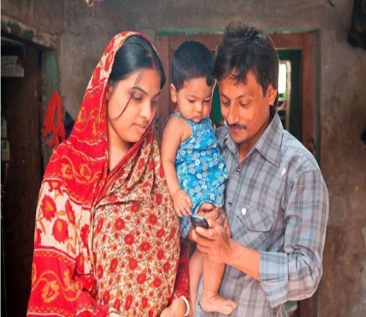
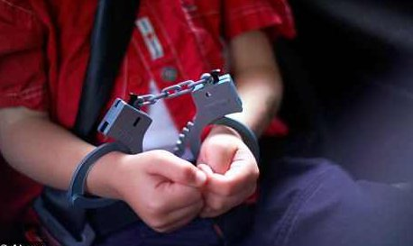
বিচার বিভাগ
দুষ্টের দমন, অপরাধীদের শাস্তি বিধান ও ন্যায় প্রতিষ্ঠা করে নাগরিক জীবনকে সুন্দর ও সহজ করে তোলে।

Slide 18
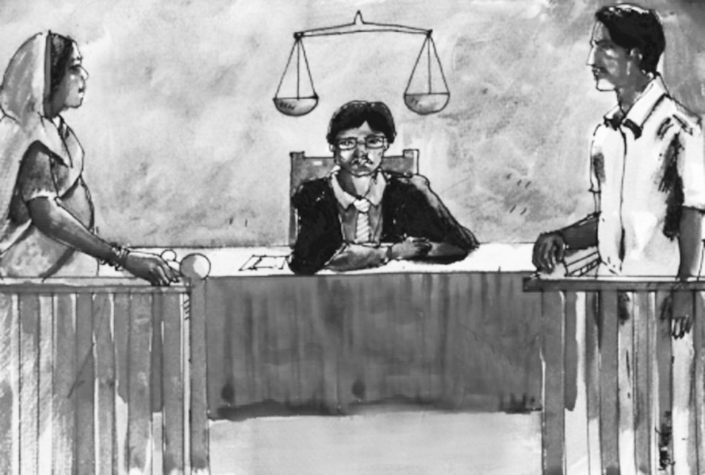
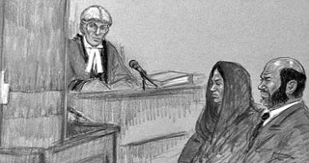
বিচার বিভাগ
বিভিন্ন মামলা মোকাদ্দমার মিমাংসামূলক রায় দেয়।

Slide 19
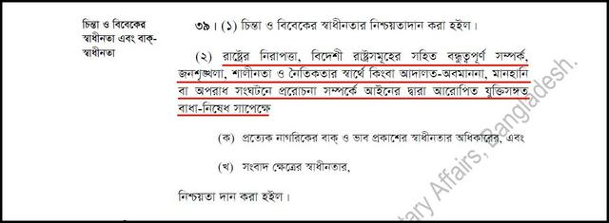
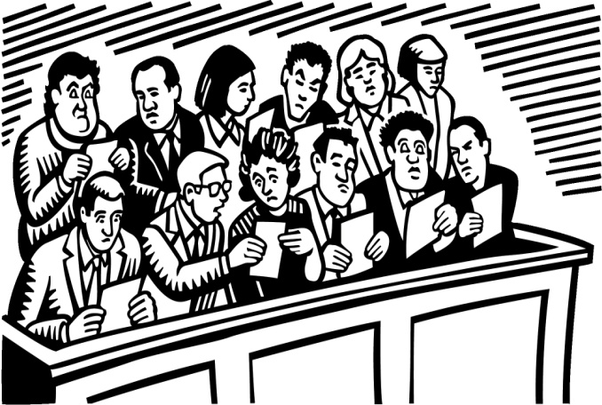
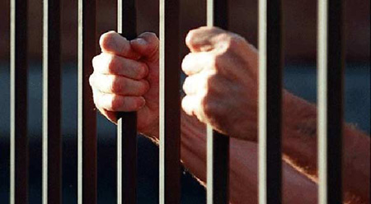
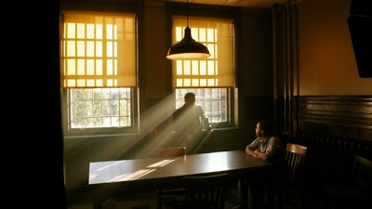
বিচার বিভাগ
সংবিধানের বিভিন্ন ধারা বা আইনের ব্যাখ্যা দেয়।
নাগরিক অধিকার রক্ষা ও বিভিন্ন তদন্তমূলক কাজ করে।
Notes:
প্রশ্নোত্তর পদ্ধতিতে অগ্রসর হলে ভালো হবে। প্রথমে চিত্রগুলো Slide এ আসার পর শিক্ষার্থীদের ভাবতে দিয়ে প্রশ্ন কিরে করে চিত্রের নিচের Text গুলো Show করলে ভালো হবে। Round Shape image দিয়ে jury বুঝানো হয়েছে।

Slide 20
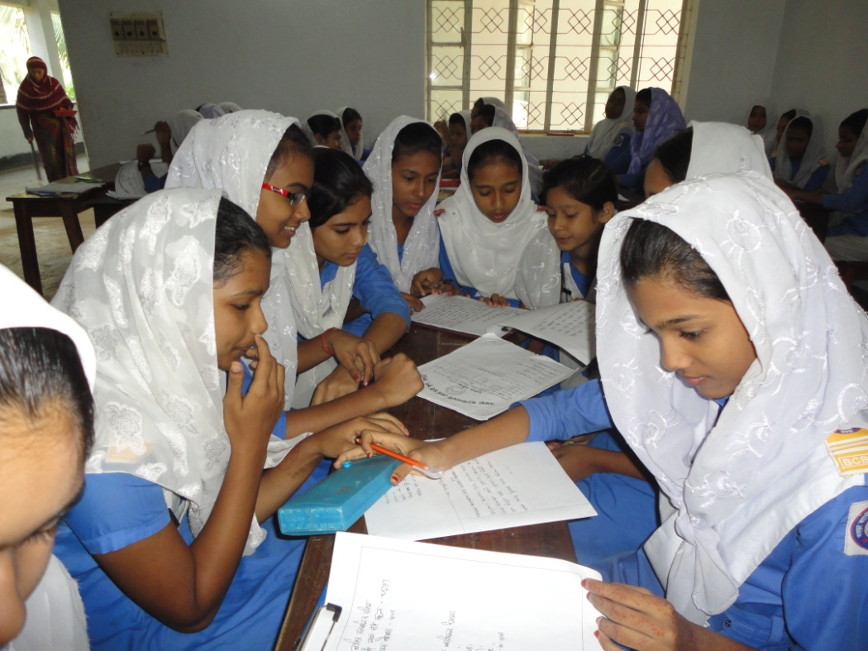
দলগত কাজ
সময়ঃ ৫ মিনিট
তিনটি বিভাগের মধ্যে কোন বিভাগের কাজের মাধ্যমে সরকারের ভাবমূর্তি বেশি উজ্জ্বল হয় তা বিশ্লেষণ কর।
Notes:
দলগত কাজ দেয়ার জন্য বিভিন্ন দল গঠন করে স্লাইডের প্রশ্ন ছাড়াও অন্য প্রশ্ন তৈরী করে কাজ দিতে পারেন।

Slide 21
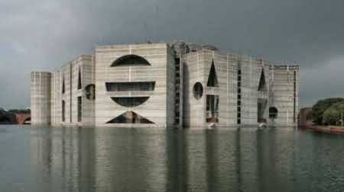
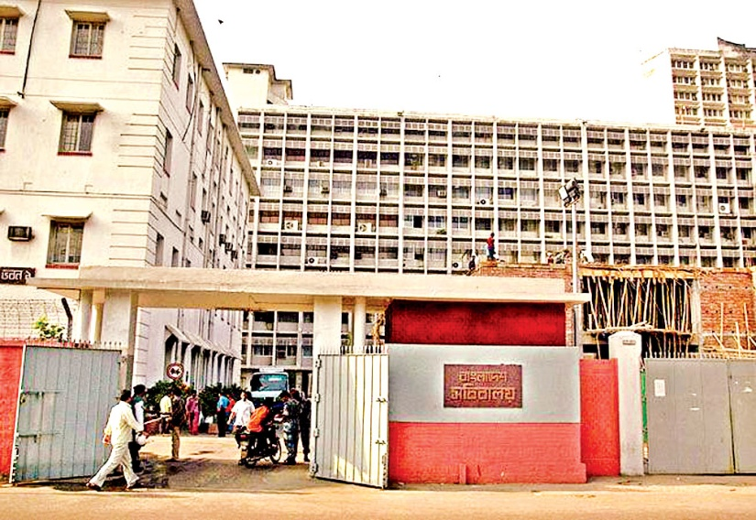
বিচার বিভাগ
আইন বিভাগ
শাসন বিভাগ
সরকারের ৩টি বিভাগের নিজস্ব কাজ ও পরিধি আছে। সকল বিভাগের সম্মিলিত রূপই হলো সরকার।
Notes:
Slide এর মাধ্যমে দেখানো হয়েছে সরকারের বিভিন্ন কাজের মধ্যে সমন্বয় সাধন করা অন্যতম কাজ। সমন্বয়ের মাধ্যমে একটি দেশের সরকার সাফল্যের শির্ষে উঠতে পারে।

Slide 22
মূল্যায়ন
বহুনির্বাচনি প্রশ্নঃ 1
১। বাংলাদেশে সরকারের কয়টি অঙ্গ রয়েছে?
(ক) ছয়
(খ) পাঁচ
(গ) চার
(ঘ) তিন
Notes:
শিক্ষার্থীরা যে Option টি উত্তর দেবে সেই Option এর উপর ক্লিক করতে হবে। উত্তর সঠিক হলে সবুজ কালিতে টিক চিহ্ন আসবে এবং উত্তর ভুল হলে লাল কালিতে ক্রস চিহ্ন আসবে।

Slide 23
বহুনির্বাচনী প্রশ্নঃ 2
২। আইন সভার কাজ-
i. জনমত প্রকাশ করা
ii. জাতীয় বাজেট তৈরী করা
iii. জাতীয় বাজেট অনুমোদন করা
নিচের কোনটি সঠিক?
(ক) iও ii
(খ) ii ও iii.
(ঘ) i ও iii.
(গ) i, ii ও iii
Notes:
শিক্ষার্থীরা যে Option টি উত্তর দেবে সেই Option এর উপর ক্লিক করতে হবে। উত্তর সঠিক হলে সবুজ কালিতে টিক চিহ্ন আসবে এবং উত্তর ভুল হলে লাল কালিতে ক্রস চিহ্ন আসবে।

Slide 24
চিত্রটি ভালো করে দেখে নিচের প্রশ্নটির উত্তর দাও।
3। চিত্রটি দিয়ে যা বুঝানো হয়েছে তা সরকারের কোন অঙ্গের কাজ?
বহুনির্বাচনী প্রশ্নঃ 3
(ক) বিচার বিভাগ
(খ) শাসন বিভাগ
(গ) মন্ত্রণালয়
(ঘ) আইন বিভাগ
Notes:
শিক্ষার্থীরা যে Option টি উত্তর দেবে সেই Option এর উপর ক্লিক করতে হবে। উত্তর সঠিক হলে সবুজ কালিতে টিক চিহ্ন আসবে এবং উত্তর ভুল হলে লাল কালিতে ক্রস চিহ্ন আসবে।

Slide 25
বাড়ির কাজ
বিচার বিভাগ যেভাবে আইন বিভাগের উপর নির্ভরশীল তা সর্বোচ্চ ১০ বাক্যে লিখে নিয়ে আসবে।

Slide 26
ধন্যবাদ

Slide 27
কৃতজ্ঞতা স্বীকার
শিক্ষামন্ত্রণালয়, মাউশি, এনসিটিবি ও এটুআই এর সংশ্লিষ্ট কর্মকর্তাবৃন্দ
এবং কন্টেন্ট সম্পাদক হিসেবে যাঁদের নির্দেশনা, পরামর্শ ও তত্ত্বাবধানে এই মডেল কন্টেন্ট সমৃদ্ধ হয়েছে তাঁরা হলেন-
জনাব মোহাম্মদ হাবীবুল ইসলাম সুমন,
সহকারী অধ্যাপক, টিটিসি, ময়মনসিংহ।
জনাব রফিকুল ইসলাম,
সহকারী অধ্যাপক, টিটিসি, পাবনা।

